Slide 1


სასწავლო დანიშნულების SCADA სტენდის პროექტირება
ალი რაჰიმი
ხელმძღვანელი: გოჩა ზედგინიძე

Slide 2

სასწავლო დანიშნულების SCADA სტენდის პროექტირება
შესავალი
SCADA სისტემა წარმოადგენს პროცესების მართვისა და მონიტორინგის ერთ-ერთ ყველაზე ეფექტურ საშუალებას, რომელიც ძირითადად გამოიყენება მნიშვნელოვან სამრეწველო სფეროებში.
გამოყენების სფეროები:
ენერგეტიკა
წყალმომარაგება
ნავთობი
სოფლის მეურნეობა
და სხვა.

Slide 3
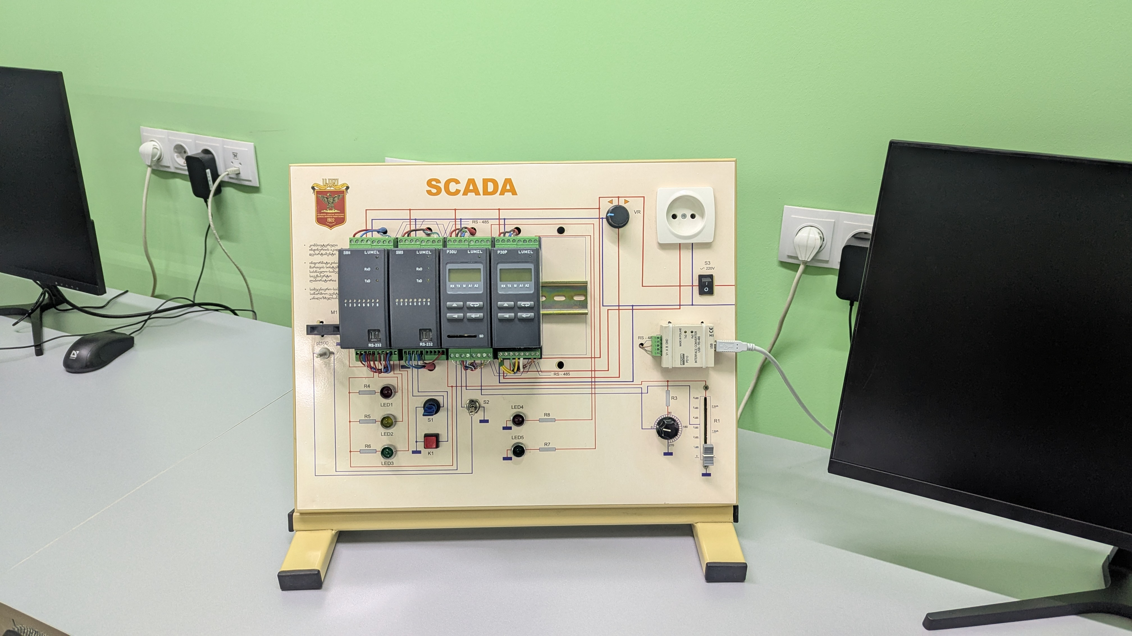
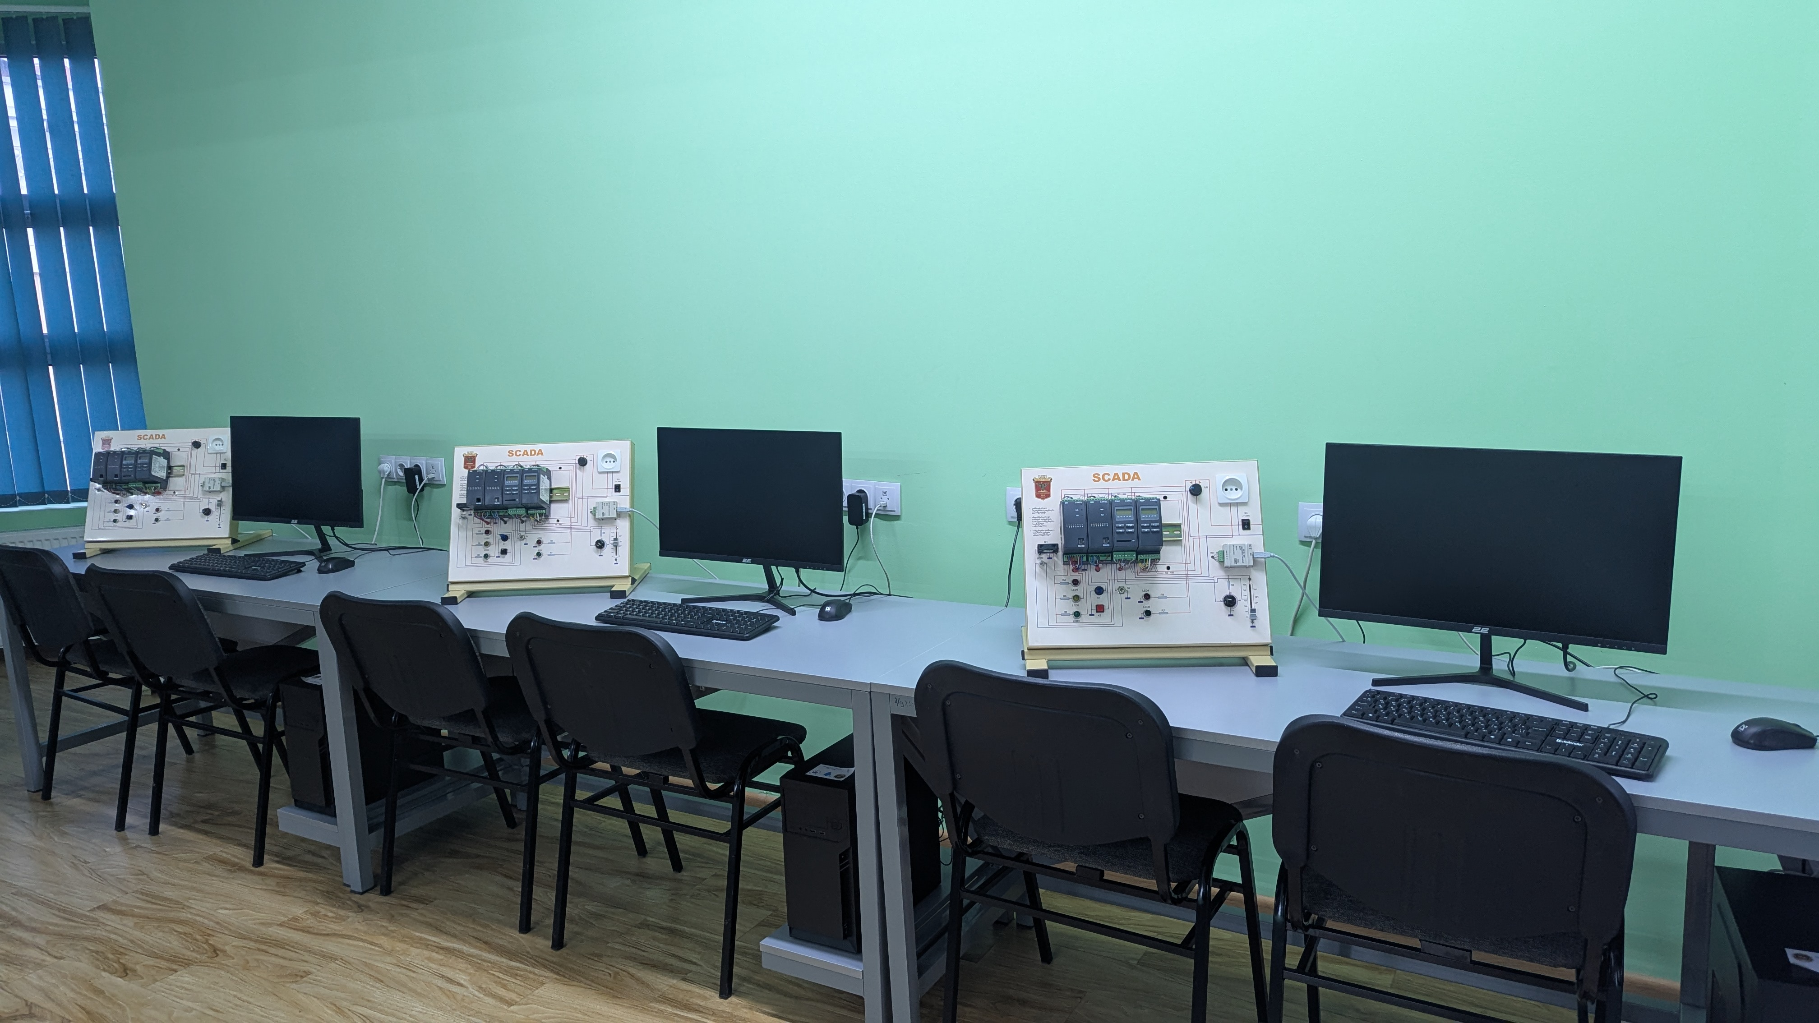
არსებული ვარიანტები
საქართველოს ტექნიკურ უნივერსიტეტი - SCADA ლაბორატორიული სტენდი

Slide 4
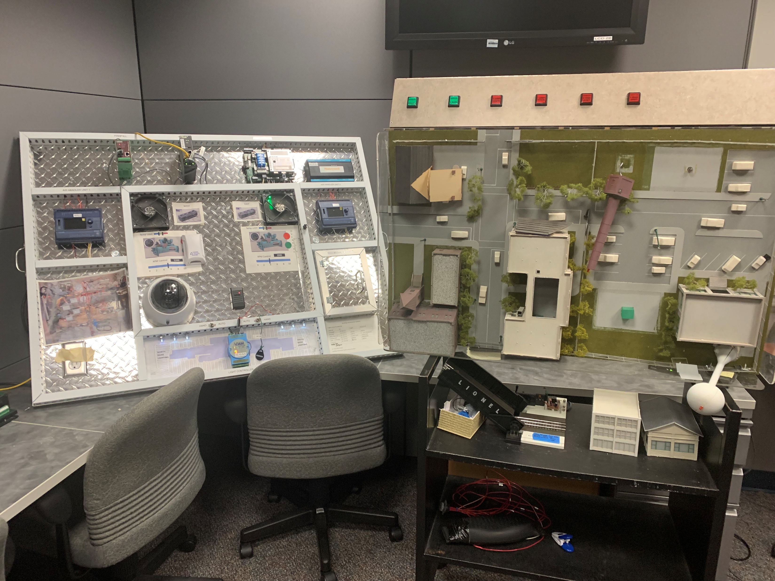
არსებული ვარიანტები
ამერიკის ეროვნული თავდაცვის უნივერსიტეტში (NDU) კრიტიკული ინფრასტრუქტურის ლაბორატორიაში არსებული SCADA სტენდი.

Slide 5
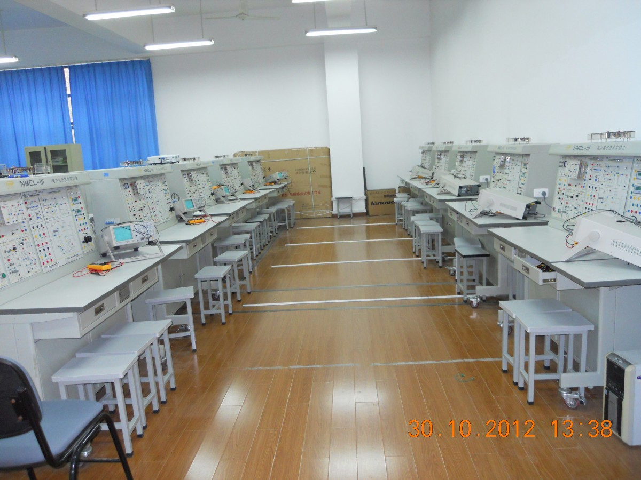
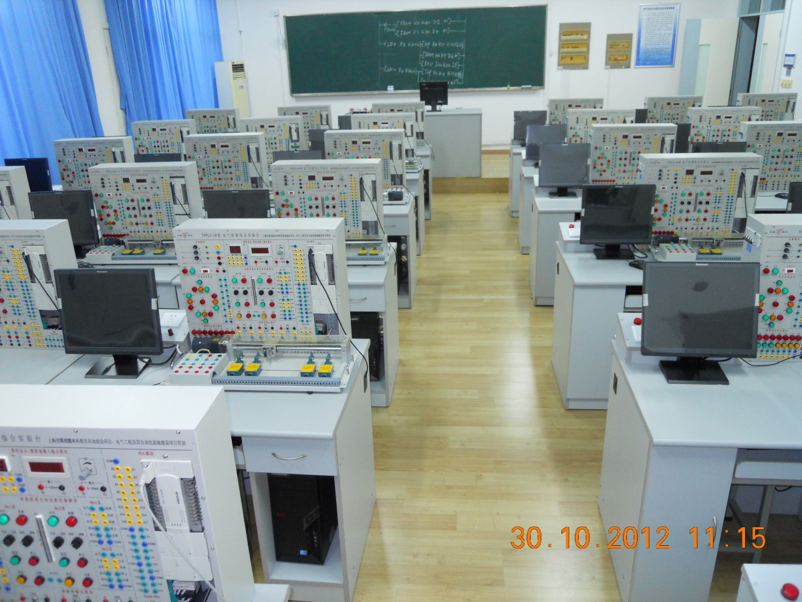
არსებული ვარიანტები
შანხაის საზღვაოსნო უნივერსიტეტის (SMU) ლოჯისტიკური ინჟინერიის კოლეჯში არსებული სხვადასხვანაირი ავტომატიზაციის სისტემების ლაბორატორიები

Slide 6
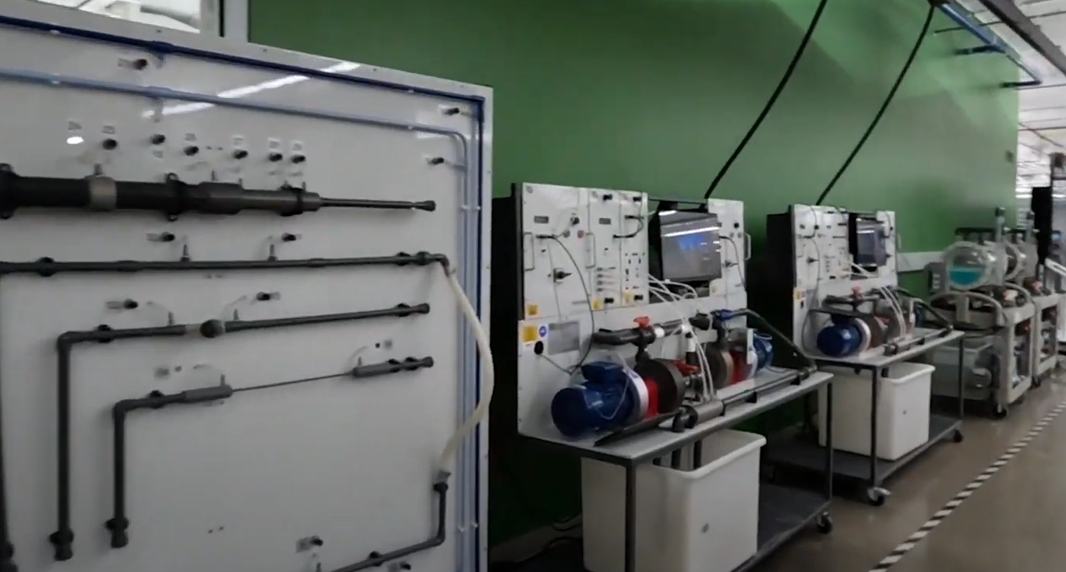
არსებული ვარიანტები
ტეხასის A&M უნივერსიტეტის (TST) და ნიუ ორლეანის უნივერსიტეტის SCADA სატესტო გარემოები

Slide 7
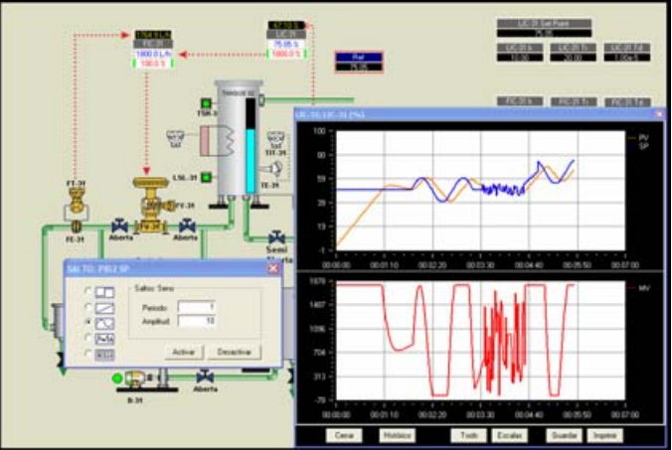
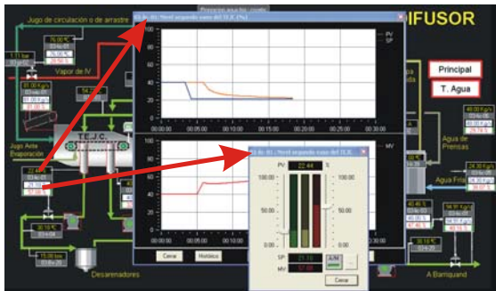
სასწავლო დანიშნულების SCADA სტენდის პროექტირება
არსებული ვარიანტები
EDUSCA გამოიყენება ვალადოლისა და სანტა კატარინას უნივერსიტეტებში SCADA სისტემების სწავლების მიზნით.

Slide 8
ამოცანა
პროექტის მიზანია სასწავლო დანიშნულების სტენდის შემუშავება, რომელიც შედგება შემდეგი ეტაპებისგან:
ელექტრული სქემის შემუშავება;
საჭირო ნაწილების არჩევა და შეძენა;
მოწყობილობების სტენდზე დაყენება და შეერთება;
PLC-ის დაპროგრამება;
სამომხმარებლო ინტერფეისების შემუშავება;
ლაბორატორიული სამუშაოების მომზადება;
მიღებული შედეგების ტესტირება;

Slide 9
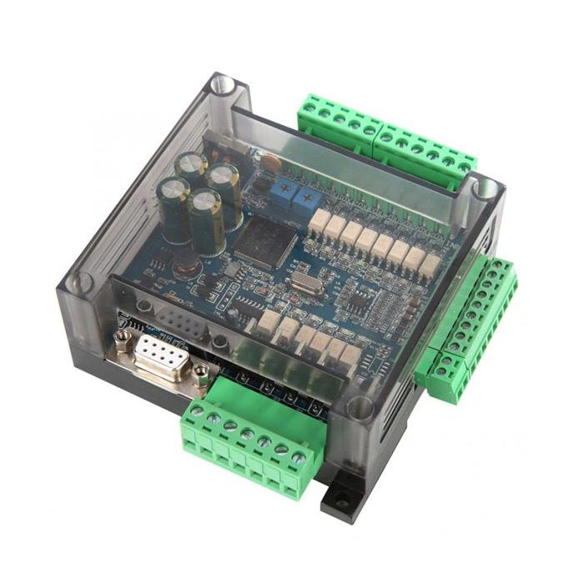
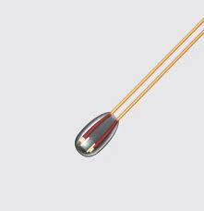
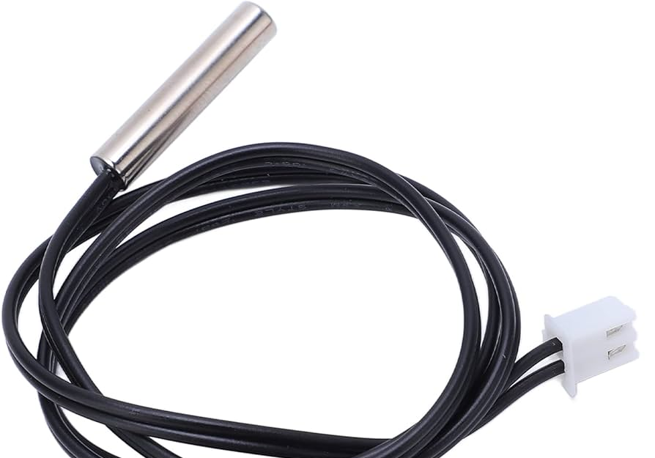
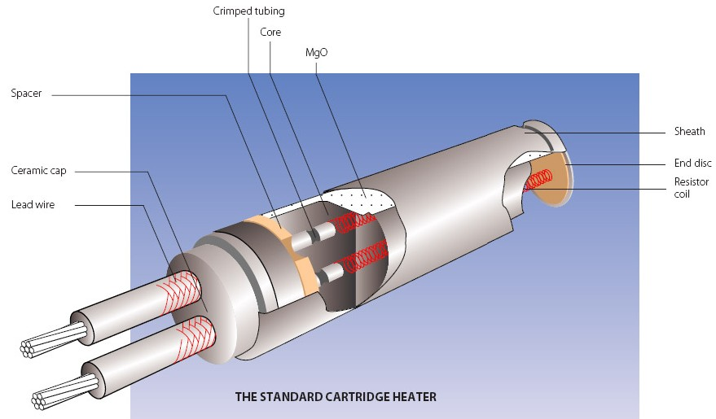
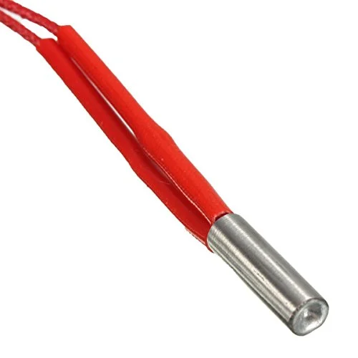
ძირითადი მოწყობილობები
1. FX3U-14MR (Mitsubishi);
2. samkoon EA-043A HMI;
3. NTC Thermistor (10K 0.5%);
heater 12V 40Watt Ceramic Cartridge;
Solid Motorized Ball Valve;
Mini Water Pump;
Cooler 12V.
10 k linear potentiometer;
10 k Circular potentiometer.

Slide 10
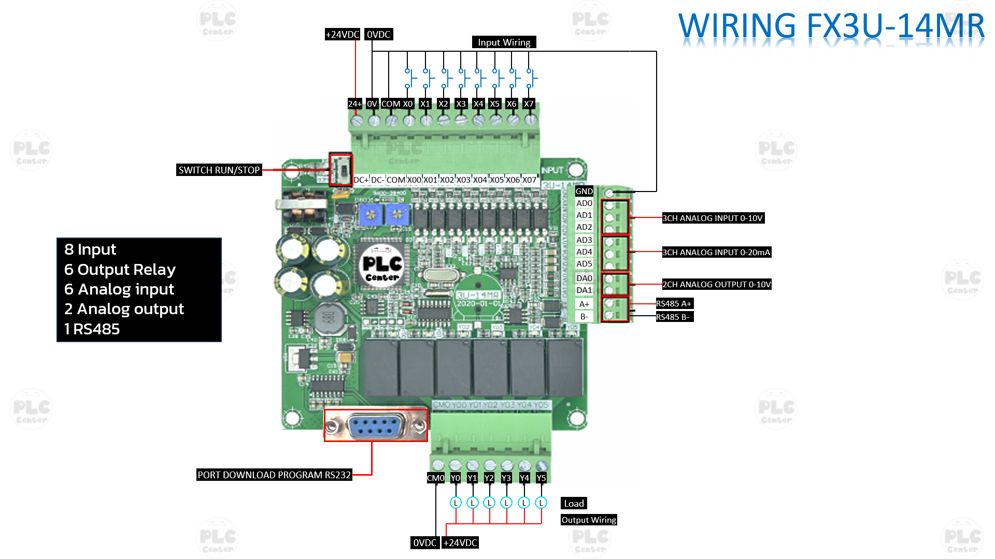
ძირითადი მოწყობილობები

Slide 11
ძირითადი მოწყობილობები
LADDER
LADDER ლოგიკა პოპულარულია PLC-ს პროგრამირებაში, სხვადასხვა კვლევის მიხედვით საშუალოდ, Ladder Logic პროგრამირება გლობალური ბაზრის წილის 81%-ს შეადგენს, მაშინ როცა FBD-ს წილი მხოლოდ 11%-ს, ხოლო სხვა ენების, დაახლოებით 7%-ია.
HMI
ზოგადი ტენდენციები აჩვენებს, რომ SCADA სისტემებში HMI სენსორული ეკრანების გამოყენება მნიშვნელოვნად გაიზარდა და ისინი დომინირებენ ბაზარზე. მაგ. 2023 წელს HMI ეკრანების ბაზარზე სენსორული ეკრანების წილი შეადგენდა დაახლოებით 65%.

Slide 12
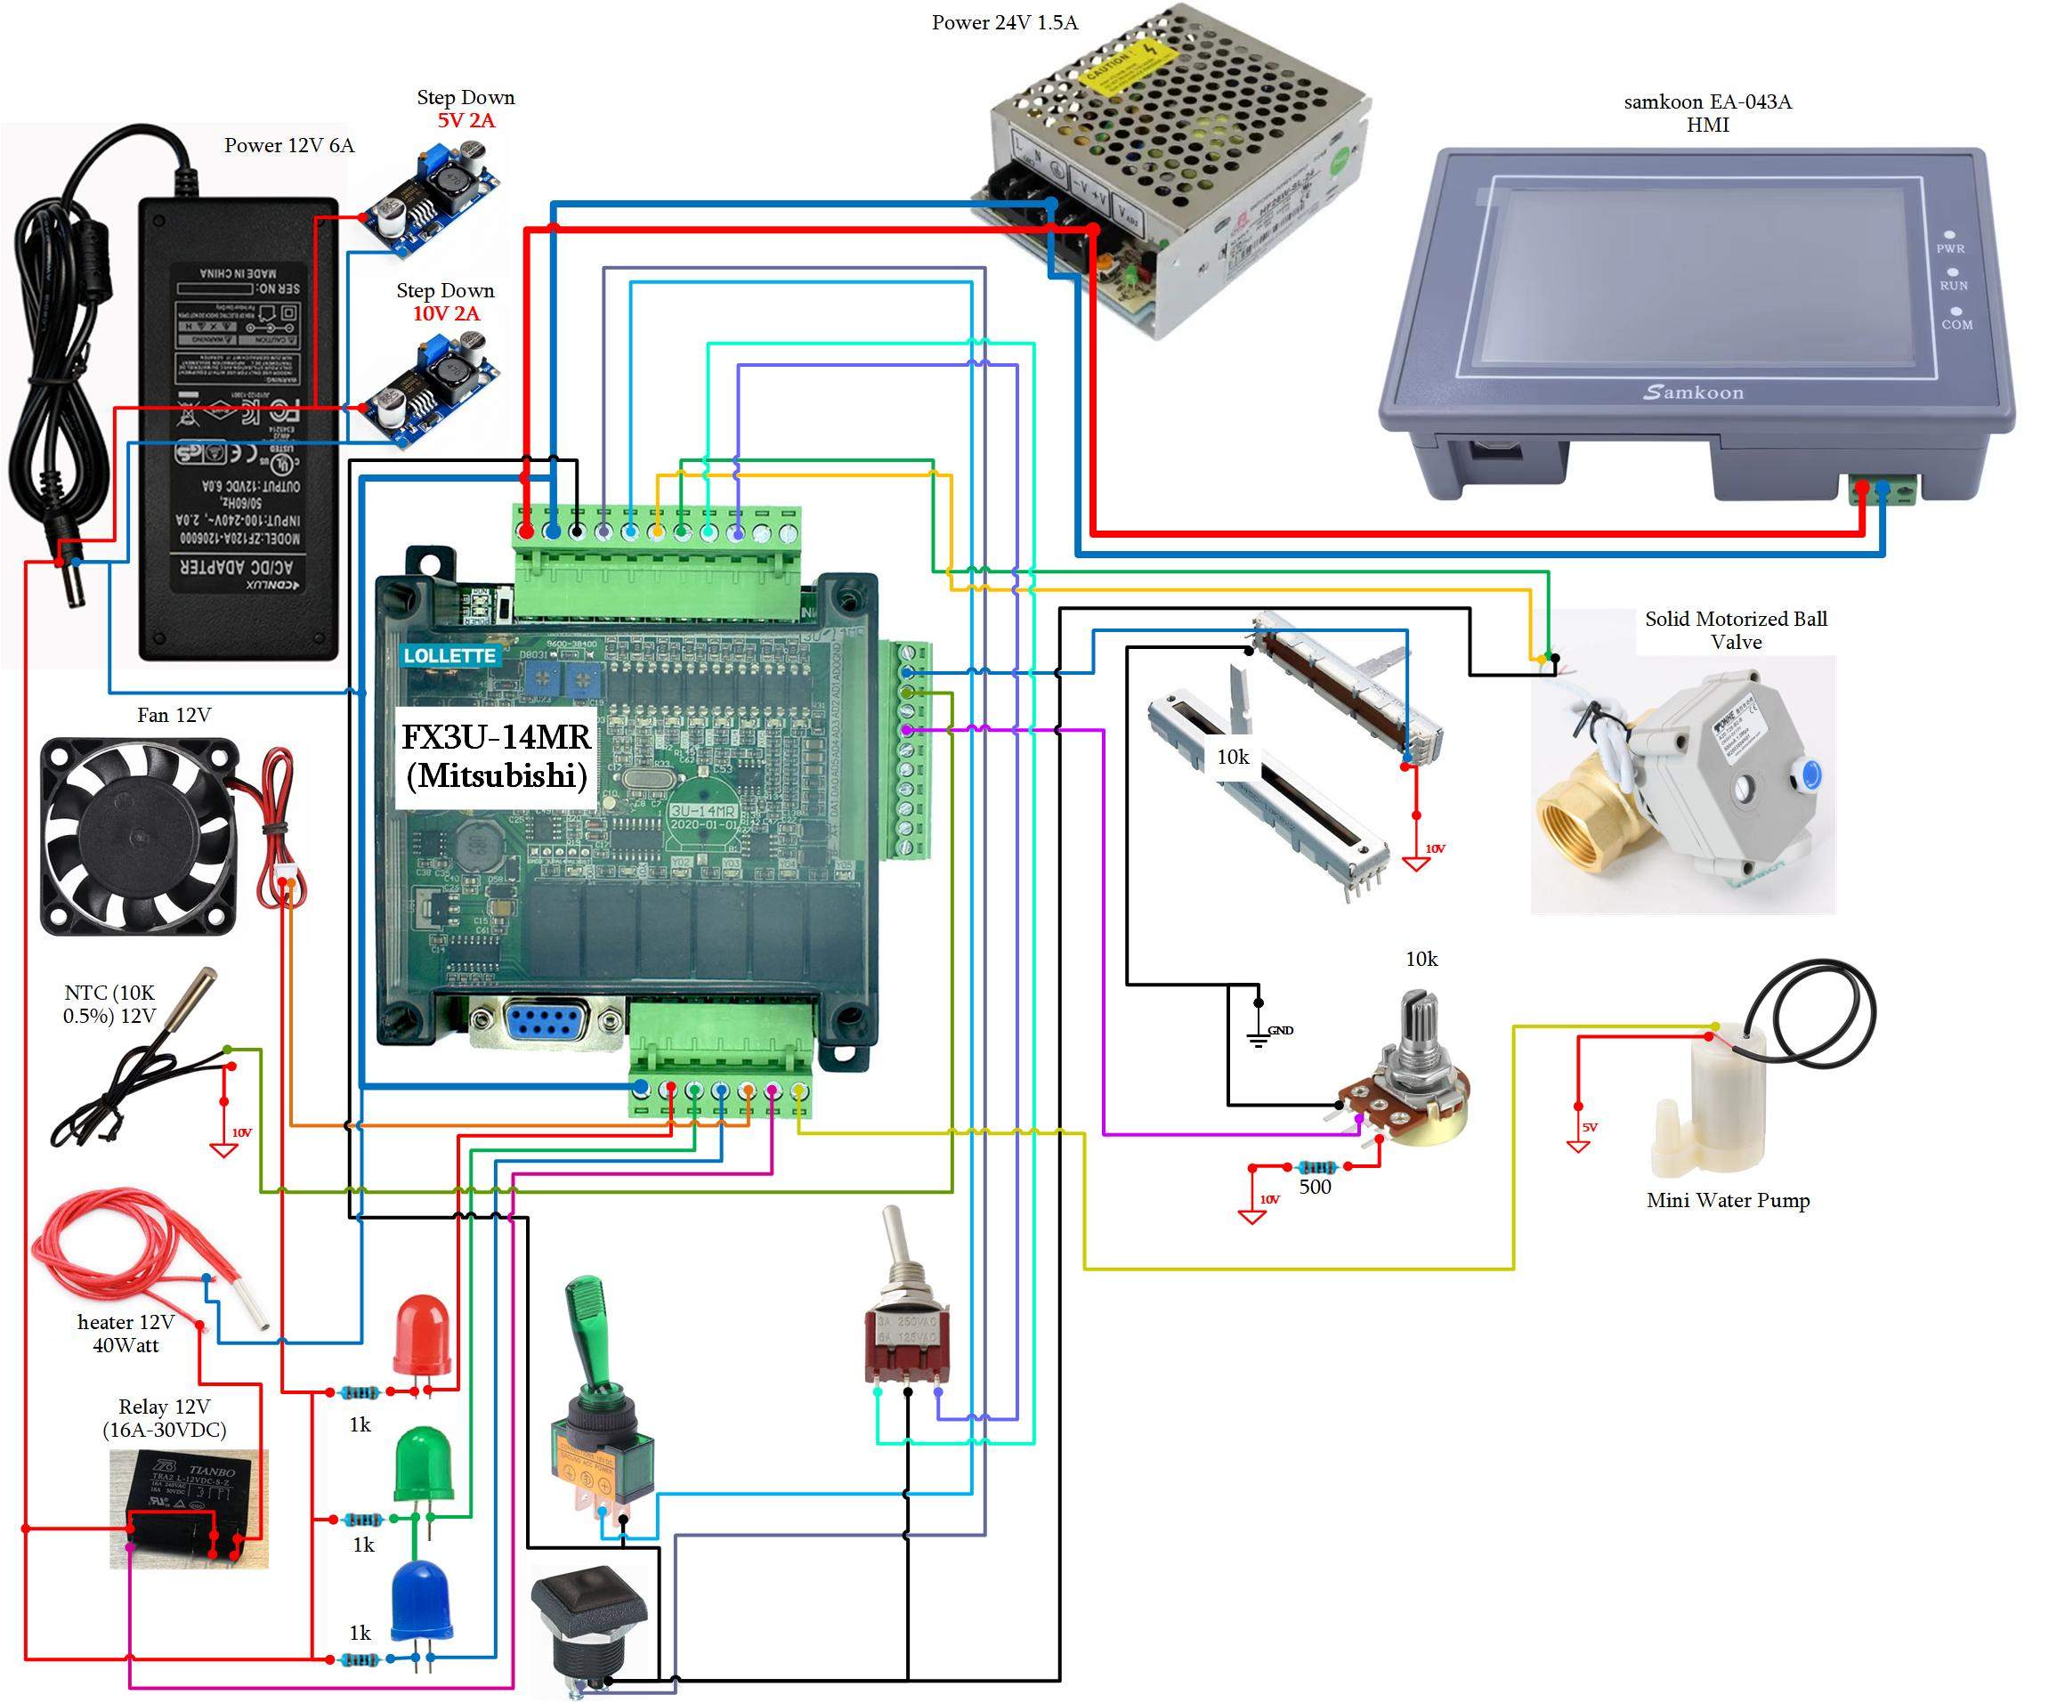
ელექტრონული სქემა

Slide 13
რა ტიპის ლაბორატორიული სამუშაოების ჩატარება შეიძლება მოცემულ სტენდზე?
ტემპერატურის მონიტორინგი;
გაგრილება-გათბობის მართვა და მონიტორინგი;
ტემპერატურის ავტომატური რეგულირების მეთოდი (PID);
Led ნათურების მართვა;
წყალსაქაჩის მართვა;
წყლის სარქველის მონიტორინგი;
ანალოგური შესასვლელების გამოყენება, 0-10ვ და 0-20მა სენსორებისთვის;
ღილაკებიდან მიღებული სიგნალების დამუშავება;
ზემოთ ჩამოთვლილი სამუშაოებისთვის შესაბამისი ინტერფეისების (HMI) შემუშავება.

Slide 14
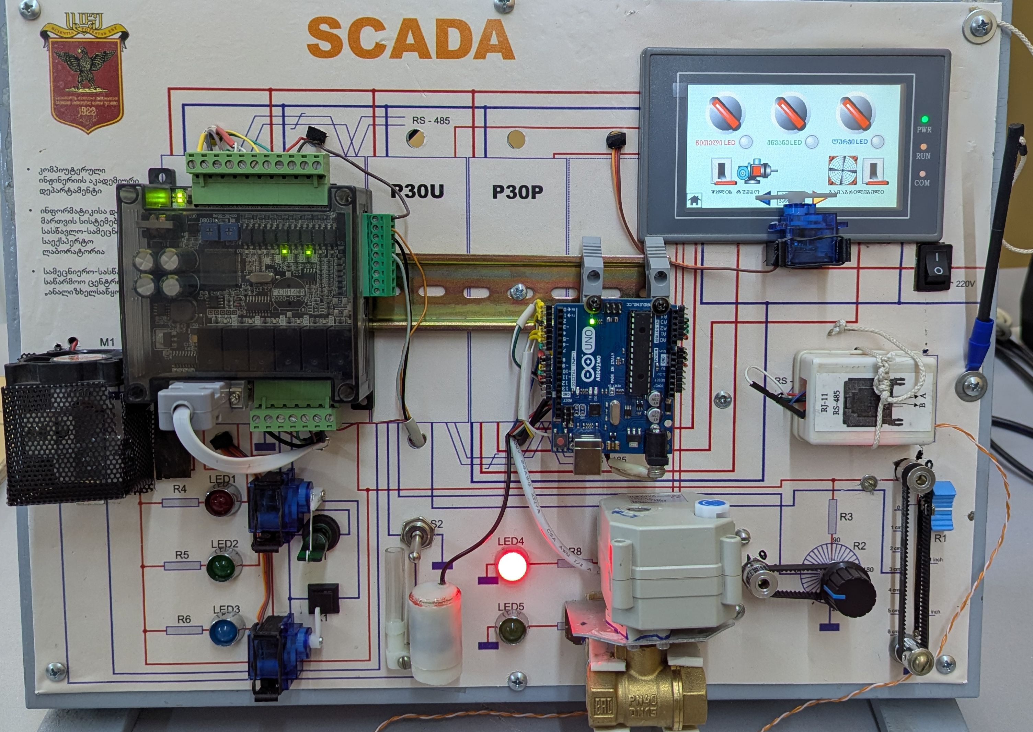
სტენდი

Slide 15
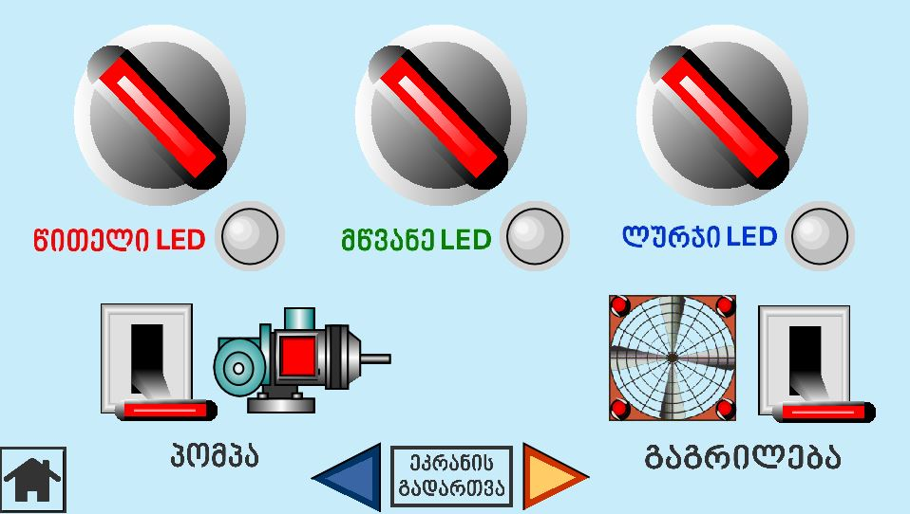
ინტერფეისები
მოცემული ინტერფეისით ვმართავთ 3 ცასლ Led ნათურას, წყლის პომპას და გაგრილებას.

Slide 16
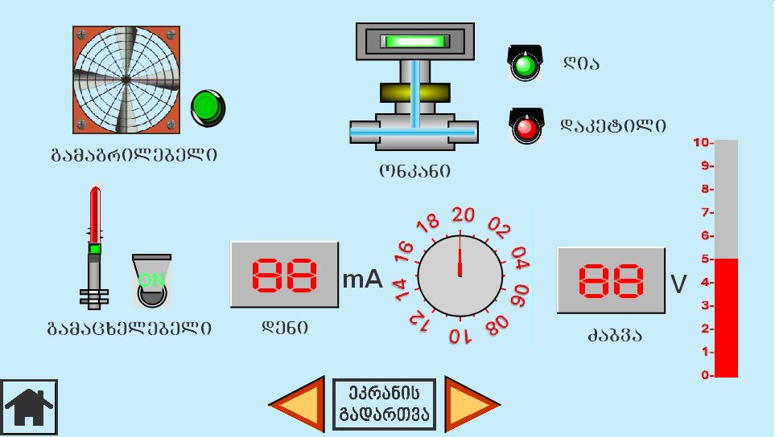
ინტერფეისები
მოცემული ინტერფეისით ვახორციელებთ მონიტორინგს რომელიც მოიცავს: წყლის სარქველს, გაგრილებას, გამათბობელს, და ანალოგურ სიგნალებს (0-10ვ და 0-20მა).

Slide 17
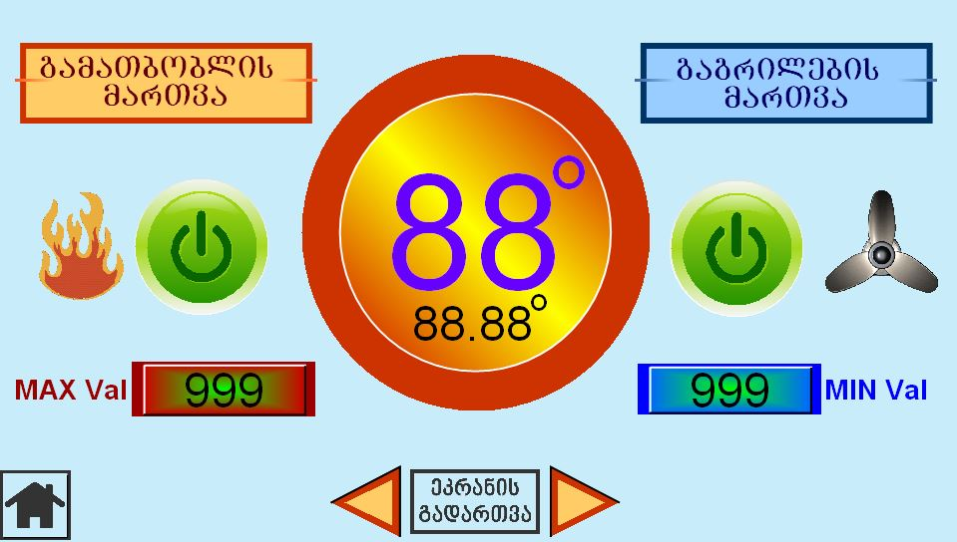
ინტერფეისები
მოცემული ინტერფეისით ვახორციელებთ ტემპერატურის მონიტორინგს და მართვას.

Slide 18
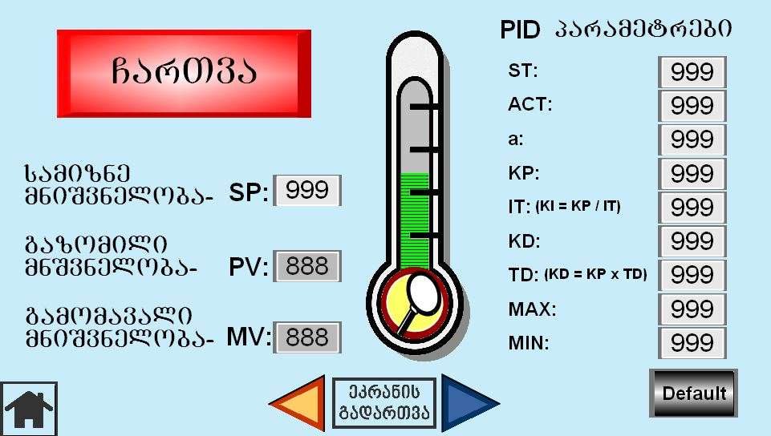
ინტერფეისები
ტემპერატურის ავტომატური რეგულირების მეთოდი (PID);

Slide 19
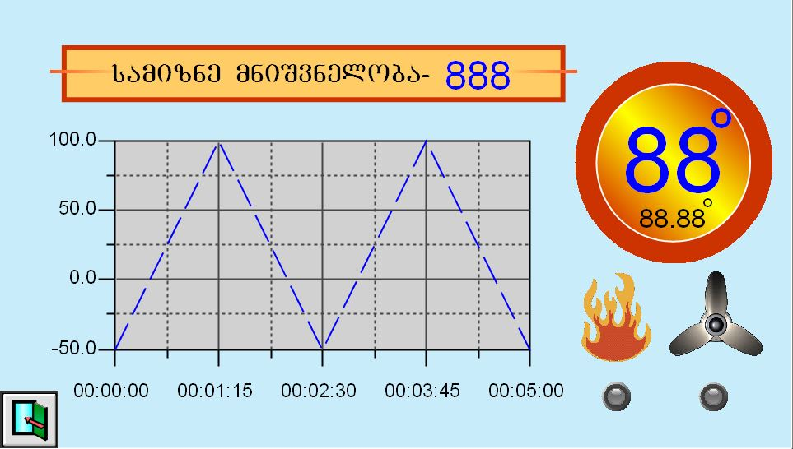
ინტერფეისები
ტემპერატურის ავტომატური რეგულირების მეთოდის (PID) მონიტორინგი;

Slide 20
ბიუჯეტი
დეტალი | რაოდენობა | ერთეულის ფასი | ჯამი
Mitsubishi FX3U-14MR | 1 | 100 ₾ | 100 ₾
Samkoon HMI Touch Screen | 1 | 180 ₾ | 180 ₾
Solid motorized ball valve | 1 | 80 ₾ | 80 ₾
AC/DC adapter 24 ვ. 1.5 ა. | 1 | 20 ₾ | 20 ₾
AC/DC adapter 12 ვ. 6 ა. | 1 | 60 ₾ | 60 ₾
DC-DC Step Down 12v to 5v 2a | 1 | 10 ₾ | 10 ₾
DC-DC Step Down 12v to 10v 2a | 1 | 10 ₾ | 10 ₾
LED ნათურა | 3 | 1.5 ₾ | 4.5 ₾
Cooling Fan 12v | 1 | 5 ₾ | 5 ₾
Power Relay 12v 16a | 1 | 12 ₾ | 12 ₾
12V 40W heater | 1 | 20 ₾ | 20 ₾
Mini Water Pump | 1 | 7 ₾ | 7 ₾
ღილაკი; გადამრთველი | 3 | 5 ₾ | 15 ₾
წრიული პოტენციომეტრი | 1 | 5 ₾ | 5 ₾
წრფივი პოტენციომეტრი | 1 | 8 ₾ | 8 ₾
სულ |  |  | = 536.5 ₾

Slide 21
შესრულებული სამუშაოს აღწერა
სტენდი არის ფიზიკურად აწყობილი და მასში გამოყენებული ყველა მოწყობილობა მუშაობს გამართულად;
სამომხმარებლო ინტერფეისებისა და PLC-ის დაპროგრამების შედეგად შესაძლებელია სტუდენტების მიერ მოწყობილობების მონიტორინგი, მართვა, რეალური საკითხების სიმულაცია, SCADA სისტემების შესწავლა და ტესტირება;
პროექტში გამოყენებულია ავტომატიზაციის რამდენიმე მეთოდი, განსაკუთრებით PID მექანიზმი, რომელიც ახდენს ტემპერატურის ავტომატურ მართვას.

